Slide 1
PRAKTIK BERDASARKAN BUKTI

Slide 2
David L. Sackett et al, praktik berbasis bukti adalah penggunaan bukti terbaik dan terbaru secara teliti, eksplisit, dan bijaksana dalam membuat keputusan tentang perawatan pasien individual.
Praktek kedokteran berbasis bukti berarti mengintegrasikan keahlian klinis individu dengan bukti klinis eksternal terbaik yang tersedia dari penelitian sistematis

Slide 3
Pendekatan untuk melakukan penatalaksanaan kepada pasien dimana info-infodari status pasien dan keinginan pasien diintegrasikan dengan pengalaman klinis dan dengan bukti – bukti keilmuan terbaik yang didapat dari berbagai penelitian terutama Randomized Controlled Trials (RCTs).

Slide 4
Mengapa kita memerlukan Evidence based dalam pelayanan kebidanan ?

Slide 5
Pada tahun 1864 di tahun adalah 1846, dan seorang dokter Hungaria bernama Ignaz Semmelweis, asisten profesor di Johns Hopkins School of Public Health pada periode ini digambarkan sebagai “awal zaman keemasan ilmuwan dokter,” ketika dokter diharapkan untuk memiliki pelatihan ilmiah.
Jadi dokter seperti Semmelweis tidak lagi memikirkan penyakit sebagai ketidakseimbangan yang disebabkan oleh cuaca yang buruk atau roh-roh jahat. Mereka melihat lebih dalam dari sisi anatomi. Otopsi menjadi lebih umum, dan dokter mulai tertarik dalam jumlah dan pengumpulan data.

Slide 6
Dr. Semmelweis ketika dia muncul untuk pekerjaan barunya di klinik bersalin di Rumah Sakit Umum di Wina, ia mulai mengumpulkan beberapa data sendiri. Semmelweis ingin mencari tahu mengapa begitu banyak wanita di bangsal bersalin menderita demam nifas. Ia mempelajari dua bangsal bersalin di rumah sakit. Satu dikelola oleh semua dokter laki-laki dan mahasiswa kedokteran, dan lainnya dikelola oleh bidan perempuan.
Dan ia menghitung jumlah kematian di kedua tempat tersebut. Ketika Semmelweis menemukan bahwa perempuan di klinik yang dikelola oleh dokter dan mahasiswa kedokteran meninggal pada tingkat hampir lima kali lebih tinggi daripada wanita di klinik bidan. Dia mulai bertanya kenapa.

Slide 7
Semmelweis beropini, di klinik bidan, perempuan melahirkan dengan sisi lateral tubuh. Di klinik dokter, wanita melahirkan dengan posisi terbaring. Hasilnya, Ia mengatakan, adalah “tidak berpengaruh.” Kemudian Semmelweis memperhatikan bahwa setiap kali seseorang di bangsal meninggal karena demam nifas, seseorang akan berjalan perlahan-lahan melalui klinik dokter, melewati tempat tidur perempuan dengan petugas dering bel. Kali ini Semmelweis berteori bahwa imam dan bel berdering sehingga para wanita ketakutan setelah melahirkan dan berpikir meraka juga akan demam, sakit dan meninggal. Ia mengatakan, “Hal ini tidak berpengaruh.”

Slide 8
Akhirnya, Semmelweis frustrasi. Dia mengambil cuti dari tugas rumah sakit dan melakukan perjalanan ke Venesia. Dia berharap istirahat akan menjernihkan pikirannya. Ketika Semmelweis kembali ke rumah sakit, beberapa berita duka sudah menunggunya. Salah satu rekan-rekannya, seorang ahli patologi, telah jatuh sakit dan meninggal. Ini adalah kejadian yang umum, menurut Jacalyn Duffin, yang mengajar sejarah kedokteran di Universitas Queen di Kingston, Ontario. Semmelweis berpendapat bahwa tidak hanya ibu nifas yang meninggal setelah mengalami demam. Semmelweis mempelajari gejala patologis dan menyadari ahli patologi meninggal karena hal yang sama seperti para wanita yang telah diotopsi.

Slide 9
Tapi itu masih tidak menjawab ‘pertanyaan awal: “Mengapa lebih banyak wanita meninggal akibat demam nifas di klinik dokter Semmelweis daripada di klinik bidan’?”

Slide 10
“Perbedaan besar antara bangsal bidan dan bangsal dokter adalah bahwa dokter melakukan otopsi dan bidan tidak,” katanya. Jadi Semmelweis berhipotesis bahwa ada partikel pucat, potongan-potongan kecil dari mayat, yang dapat berpindah dari pasien ke dokter. Jika hipotesis Semmelweis benar, maka tenaga kesehatan harus menyingkirkan partikel-partikel pucat untuk tingkat kematian demam nifas. Jadi dia memerintahkan staf medis untuk mulai membersihkan tangan dan instrumen mereka bukan hanya dengan sabun tetapi dengan larutan klorin. Klorin, seperti yang kita kenal sekarang, adalah disinfektan terbaik yang ada. Semmelweis tidak tahu apa-apa tentang kuman. Dia memilih klorin karena dia pikir itu akan menjadi cara terbaik untuk menyingkirkan setiap bau yang ditinggalkan oleh orang-potongan kecil dari mayat. Dan ketika kejadian ini diterapkan, tingkat kejadian demam nifas jatuh secara dramatis.
Dari kisah ini kita dapat mengambil pelajaran bahwa untuk mendapatkan praktik pelayanan yang terbaik diperlukan berbagai penelitian dan analisis untuk mendukung untuk membuktikan praktik terbaik.

Slide 11
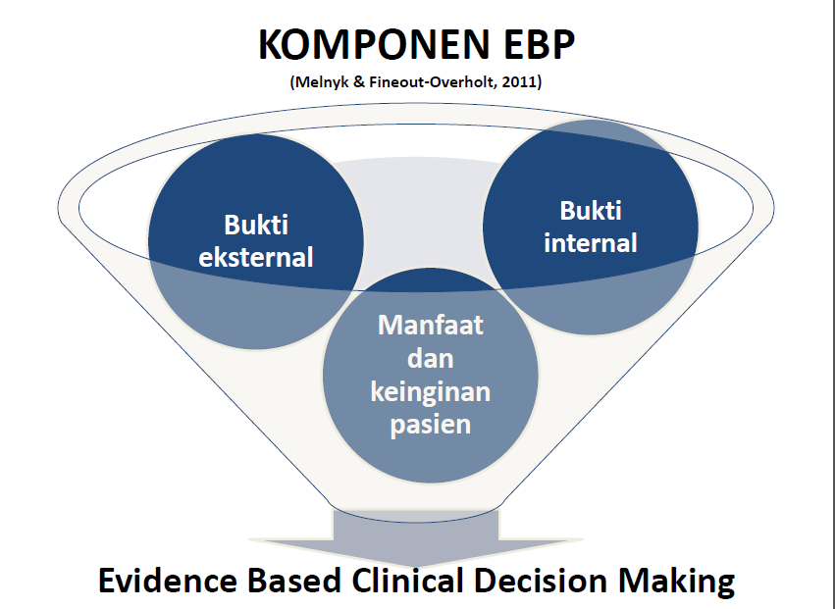

Slide 15
RECORD KEEPING (NUR HALIZA, SATRIANI, SARPIANA)
ETIK BIOMEDIS DAN APLIKASINYA(PUTRI, NUR AFIDSA, AWLIA)
MODEL ASUHAN BERKUALITAS(SARIDA, RISMA, ST.NURAYNON, SELFI)
PERAN PROFESIONAL KESEHATAN (FITRIA, INDAR, SARTIKA)
TEORI KEPEMIMPINAN(ST HAISA, WINDY, SRI ANUGRAH, EKA BELLA)

Slide 16
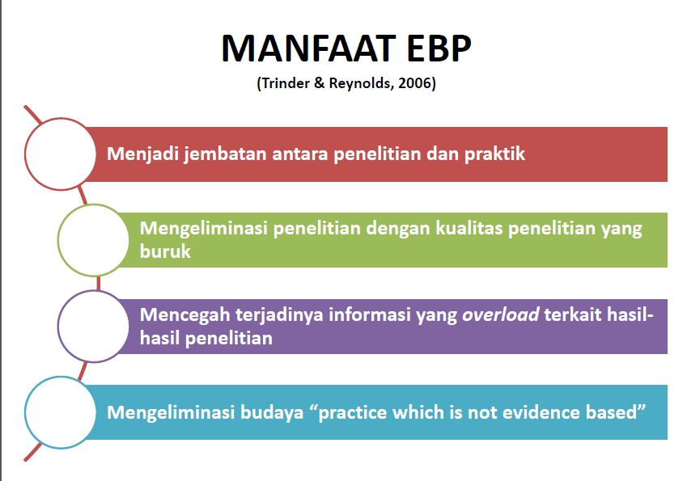

Slide 17
KEKUATAN DAN KELEMAHAN EBPN (Trinder & Reynolds, 2006)
KEKUATAN
Memberikan pelayanan yang terbaik
Menggunakan sumber daya yang terbaik dan terpercaya

Slide 18
KELEMAHAN
Membatasi autonomi professional

Slide 19
DEFINISI EVIDENCE BASED PRACTICE
Menurut Greenberg & Pyle (2006) dalam Keele (2011), “Evidence-Based Practice adalah penggunaan bukti untuk mendukung pengambilan keputusan di pelayanan kesehatan”.
•Menurut Melnyk & Fineout-Overholt (2011) Evidence-Based Practice in Nursing adalah penggunaan bukti ekternal, bukti internal (clinical expertise), serta manfaat dan keinginan pasien untuk mendukung pengambilan keputusan di pelayanan kesehatan.

Slide 20
1. EVOLUSI DALAM PRAKTEK PELAYANAN KEBIDANAN
2. PENELITIAN KEBIDANAN SEBAGAI IMPLEMENTASI EBM
3. EVIDENCE BASED DALAM PERIODE ANTEPARTUM Makronutrien dan Mikronutrien dan Kebutuhan Zat Gizi
4. EVIDENCE BASED DALAM PERIODE ANTEPARTUM Komunikasi Informasi dan Edukasi (KIE) Nutrisi Pada Kehamilan
5.Seven steps of EBP / Tujuah langkah EBP
6. Merumuskan masalah ke dalam pertanyaan klinik dengan format PICO/ PICOT.
7. Mengakses journal databased.
8. Melakukan pencarian dan pengumpulan bukti ilmiah.

Slide 21
Terima kasih

